Slide 2
Curso:
introducción a la transparencia, acceso a la información pública y rendición de cuentas de la ciudad de México

Slide 3
OBJETIVO DEL CURSO
Al finalizar el curso el participante identificará y tomará consciencia de los aspectos principales de la transparencia, acceso a la información pública, así como de la Ley de Transparencia, Acceso a la Información Pública y Rendición de Cuentas de la Ciudad de México, a través de la exposición y análisis de diversos conceptos, definiciones y aspectos relevantes de la Ley, con la finalidad de atender las implicaciones que tienen en sus labores diarias.

Slide 4
Especificaciones del curso
Duración total del curso : 3 horas.
Sesión de preguntas: Se podrán realizar durante la exposición del instructor.
Evaluación: Se realizará un cuestionario al finalizar la sesión, para lo cual se contará con un tiempo de 20 minutos.
El curso lo acreditará aquel participante que:
Asista y permanezca a lo largo de la duración del curso, para lo cual, tendrá que firmar la lista de asistencia.
Realice y entregue al instructor la evaluación al final del curso.
Se darán 10 minutos de tolerancia al para iniciar el curso

Slide 5
Contenido del curso
Módulo 1. Conceptos y definiciones básicas.
Módulo 2. El Derecho a la Información en la Ciudad de México
Módulo 3. Aspectos relevantes de la Ley
Disposiciones generales
Actores en materia de transparencia y acceso a la información.
Obligaciones de Transparencia
Procedimiento de Acceso a la Información Pública
Información Clasificada
Medios de Defensa
Medidas de Apremio y Sanciones

Slide 6
Módulo
1
Conceptos y definiciones básicas
Dirección de Capacitación y Cultura de la Transparencia

Slide 7
Rendición de cuentas
Gobierno abierto
Información pública
Sociedad democrática
Derecho de acceso a la información
Datos abiertos y formatos abiertos
Datos personales
Transparencia

Slide 8
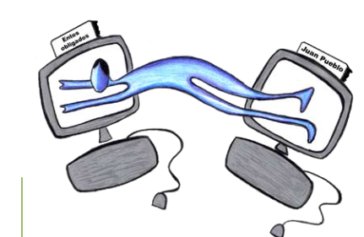
El derecho de acceso a la información es la prerrogativa de toda persona para acceder a la información generada, administrada o en poder de los sujetos entes obligados.
«La manifestación de las ideas no será objeto de ninguna inquisición judicial o administrativa, sino en el caso de que ataque la moral, los derechos de tercero, provoque algún delito o perturbe el orden público, el derecho a la información será garantizado por el Estado» (Artículo 6 CPEUM)
Derecho de acceso a la
información
Este derecho está reconocido en la Declaración Universal de los Derechos Humanos, que establece que toda persona tiene derecho a atraerse información, a informar y ser informada (artículo 19). De acuerdo con este cuerpo normativo, suscrito por nuestro gobierno, toda persona tiene:
Derecho a informarse: es decir, a acceder a archivos, registros y documentos públicos, así como a decidir por qué medios se lee, se escucha u observa.
Derecho a informar: lo que implica el derecho de expresarse e imprimir libremente, y de constituir sociedades y empresas informativas.
Derecho a ser informado: es decir a recibir información universal, objetiva, completa y oportuna.

Slide 9
Información pública
Toda la información en posesión de cualquier autoridad, entidad, órgano y organismo de los Poderes Ejecutivo, Legislativo y Judicial, órganos autónomos, partidos políticos, fideicomisos y fondos públicos, así como de cualquier persona física, moral o sindicato que reciba y ejerza recursos públicos o realice actos de autoridad en el ámbito federal, estatal y municipal, es pública y sólo podrá ser reservada temporalmente por razones de interés público y seguridad nacional, en los términos que fijen las leyes.

Slide 10
Datos abiertos
Se refiere a los datos digitales de carácter público, accesibles en línea que pueden ser usados, reutilizados y redistribuidos por cualquier interesado.
Formatos abiertos
Características técnicas y de presentación de la información que permiten el acceso sin restricción, así como su exploración, explotación, análisis, reproducción y reutilización.

Slide 11
Es la práctica permanente de colocar la información en la vitrina pública, para que cualquiera pueda revisarla, analizarla, y en su caso utilizarla como fundamento de sanción.
En un Estado democrático el concepto de transparencia se refiere al flujo de información social, política y económica de manera puntual y confiable, la cual es accesible para todos los integrantes de la sociedad.
La transparencia constituye un pilar de la rendición de cuentas: el gobierno democrático debe rendir cuentas para reportar o explicar sus acciones, y debe transparentarse para mostrar su funcionamiento sujetándose al escrutinio público.*
* Guerrero, Eduardo, Transparencia, Autores e Ideas. IFAI-CIDE.
Transparencia

Slide 12
Rendición de cuentas
«Desde esa perspectiva, la rendición de cuentas presupone responsabilidad personal. Esto significa que las autoridades, son responsables ante quienes se vean afectados por sus decisiones, por lo que están obligados a rendir cuentas.
La rendición de cuentas abarca de manera genérica tres maneras distintas para corregir abusos de poder: obliga al poder a abrirse a la inspección pública; lo fuerza a explicar y justificar sus actos, y lo supedita a la amenaza de sanciones»^{[1]}
^{[1]} Scheldler, Andreas, ¿Qué es la rendición de cuentas? Cuadernos de Transparencia 03. IFAI
Rendición de cuentas
Responsabilidad
Información
Justificación
Sanciones

Slide 13
Los pilares del Gobierno Abierto son la transparencia, la participación y la colaboración.
La característica de apertura se refiere a un esquema de gobernanza que siguen, entre otros, los siguientes principios:
Aumentar la disponibilidad de información sobre las actividades gubernamentales.
Apoyar la participación ciudadana.
Aplicar los más altos estándares de integridad profesional en todos nuestros gobiernos.
Aumentar el acceso a las nuevas tecnologías para la apertura y la rendición de cuentas.
Fuente: Acuerdo por el cual se establece el modelo de gobierno abierto del Sistema Nacional de Transparencia Acceso a la Información Pública y Protección de Datos Personales.
Gobierno abierto

Slide 14
Datos personales
Cualquier información concerniente a una persona física identificada o identificable. Se considera que una persona física es identificable cuando su identidad puede determinarse directa o indirectamente a través de cualquier información (artículo 3 fracción IX de la LPDPPSOCDMX).

Slide 15
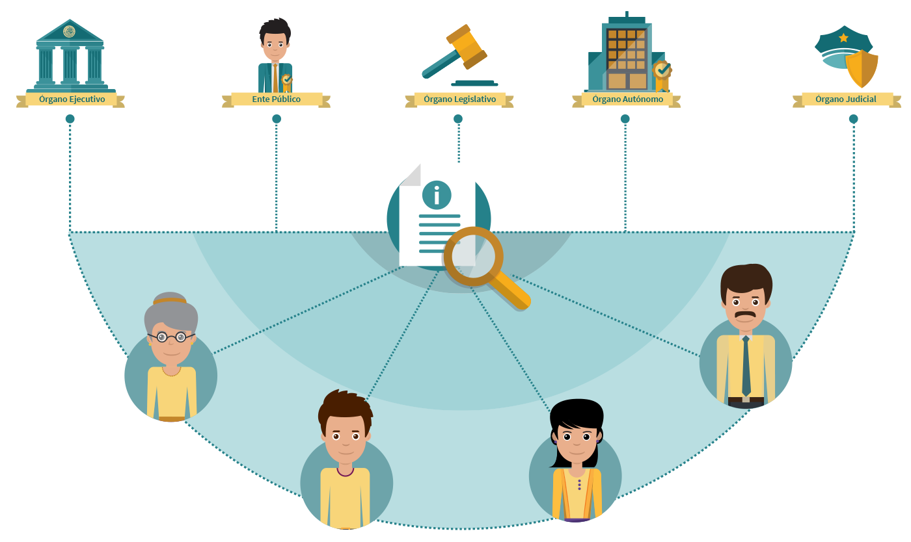
Módulo
2
El derecho a la Información en la Ciudad de México
Dirección de Capacitación y Cultura de la Transparencia

Slide 16
Avances y retos del derecho a la información
El proceso para garantizar el derecho de acceso a la información en la Ciudad de México se puede explicar a través del desarrollo de tres ideas básicas:
La construcción de la base normativa que garantiza el derecho de acceso a la información pública.
La transparencia y el acceso a la información como elementos clave para la consolidación democrática.
Los cambios necesarios en la forma de gestionar y en la cultura de trabajo de las organizaciones públicas.
Fuente: Manual curso de la Ley de Transparencia y Acceso a la Información Pública del Distrito Federal (2012).

Slide 17
Primera idea:
Construcción de la base normativa que garantiza el derecho de acceso a la información pública.
La información de la Administración pública era inaccesible. Se daba a conocer a través de informes oficiales de resultados.
La presión de la sociedad civil y el impulso de practicas de buen gobierno por organismos internacionales.
En 2002 se promulgó la primer Ley de Transparencia y Acceso a la Información federal, a la par de esta legislación se gestó la creación de organizaciones públicas para garantizar el derecho de acceso a la información.
Fuente: Manual curso de la Ley de Transparencia y
Acceso a la Información Pública del Distrito Federal (2012)

Slide 18
Evolución del derecho de acceso a la información en la ciudad de México
1977
Articulo 6to constitucional “el derecho de acceso a la información será garantizado por el Estado”
2002
Ley Federal de Transparencia Acceso a la Información Pública Gubernamental.
2003
Ley de Transparencia, Acceso a la Información Pública del Distrito Federal
2007
Articulo 6to de la CPEUM. Consolidación constitucional del derecho de acceso a la información
2008
Ley de Protección de Datos Personales D.F. y Ley de Archivos del D.F.

Slide 19
2014
Articulo 6to para establecer la nueva naturaleza del organismo garante nacional
2015
Ley General de Transparencia y Acceso a la Información Pública
2016
Ley de Transparencia Acceso a la Información Pública y Rendición de Cuentas de la Ciudad de México
2017
Constitución Política de la Ciudad de México. Art 7 (DAI) Art 49 (Organismo garante local)

Slide 20
Segunda idea:
La transparencia y el acceso a la información como elementos clave para la consolidación democrática
Establecimiento de la democracia
Marco institucional y normativo para las elecciones
NUEVA SOCIEDAD DEMANDANTE Y PARTICIPATIVA
Alternancia en el poder
Consolidación democrática
Fuente: Manual curso de la Ley de Transparencia y Acceso a la Información Pública del Distrito Federal (2012)

Slide 21
Tercera idea:
Los cambios necesarios en las formas de gestionar y en la cultura de las organizaciones públicas.
La transparencia en las organizaciones gubernamentales debe construirse con una visión a largo plazo con diferentes objetivos: legales, reglamentarios, políticos, organizacionales, educativos, culturales dentro y fuera de las instituciones del Estado. Estos cambios se asocian con los siguientes retos:
1. Que la administración pública se vincule con el público, a través de información disponible de manera cotidiana y en respuesta a peticiones específicas.
2. Que los procesos decisorios sean documentados y accesibles a la consulta pública, la gestión documental es base en estos cambios.
3. Que ambas pautas se constituyan como un quehacer institucional.
Fuente: Manual curso de la Ley de Transparencia y Acceso a la Información Pública del Distrito Federal (2012)

Slide 22
Gestión documental y archivos
Los sujetos obligados deben documentar todo acto que derive del ejercicio de sus facultades, competencias o funciones.
El acceso a la información tiene como fuente los archivos, donde se encuentran los documentos que contienen información susceptible de ser solicitada o ser pública de manera oficiosa, son la base de la transparencia y materia prima del acceso a la información.
.

Slide 23
Módulo
3
Aspectos relevantes de la ley
Dirección de Capacitación y Cultura de la Transparencia

Slide 24
Actores en materia de transparencia y acceso a la información.
Obligaciones de transparencia
Procedimiento de acceso a la información pública
Información clasificada
Medios de Defensa
Medidas de apremio y sanciones
Disposiciones generales
ASPECTOS RELEVANTES DE LA LEY

Slide 25
Objeto de la Ley
Establecer las bases que regirán los procedimientos para garantizar el Derecho de acceso a la información pública.
Establecer mecanismos y condiciones homogéneas en el ejercicio del Derecho de acceso a la información
Promover, fomentar y difundir la cultura de la Transparencia en la función pública.
Art. LTAIPRCCDMX: 1

Slide 26
Principios del acceso a la información pública
Igualdad y no discriminación
Accesibilidad
Otorgar las medidas pertinentes para asegurar el acceso a la información de todas las personas en igualdad de condiciones con las demás.
Medidas para asegurar que las personas en condiciones de vulnerabilidad puedan ejercer en forma independiente, los derechos de acceso a la información y protección de datos personales en igualdad de condiciones.
Artículos 10 y 15 de la Ley General; 12 y 13 de la LTAIPRCCDMX

Slide 27
Subsanar las deficiencias para garantizar el ejercicio del Derecho de Acceso a la Información Pública.
El ejercicio del Derecho de Acceso a la Información Pública es gratuito y sólo podrá requerirse el cobro correspondiente a la modalidad de reproducción y entrega solicitada.
Todo procedimiento en materia del ejercicio del Derecho de Acceso a la Información Pública deberá sustanciarse de manera sencilla y en el menor tiempo posible.
Suplencia de la queja (Artículo 14 Ley General y 15 de la LTAIPRCCDMX)
Gratuidad (Artículo 17 Ley General y 16 de la LTAIPRCCDMX)
Sencillo y expedito (Artículo 21 de la Ley General y 19 de la LTAIPRCCDMX)
La congruencia implica que exista concordancia entre el requerimiento formulado por las personas solicitantes y la respuesta proporcionada por el sujeto obligado; mientras que la exhaustividad significa que dicha respuesta se refiera expresamente a cada uno de los puntos solicitados.
Congruencia y Exhaustividad (Artículo 131 de la Ley General y 211 de la LTAIPRCCDMX)

Slide 28
Ajustes
razonables
Pro persona
Las normas relativas a los derechos humanos se interpretarán de conformidad con esta Constitución y con los tratados internacionales de la materia favoreciendo en todo tiempo a las personas la protección más amplia. (Artículo 1 Constitución Política de los EUM, 22 de la Ley General; artículos 4 y 20 de la LTAIPRCCDMX)
Para garantizar a las personas con discapacidad el goce o ejercicio, en igualdad de condiciones, de los derechos humanos se precisan las modificaciones y adaptaciones necesarias y adecuadas que no impongan una carga desproporcionada o indebida. (Artículo 3, fracción I y 17 de la Ley General y artículo 16 de la LTAIPRCCDMX)
Máxima
publicidad
Toda la información en posesión de los sujetos obligados será pública, completa, oportuna y accesible, sujeta a un claro régimen de excepciones que deberán estar definidas y ser además legítimas y estrictamente necesarias en una sociedad democrática. (Artículo 8, fracción VI Ley General y artículo 4 de la LTAIPRCCDMX)

Slide 29
ACTORES EN MATERIA DE TRANSPARENCIA Y ACCESO A LA INFORMACIÓN
Unidad de Transparencia
Sujetos Obligados
Instituto de Transparencia, Acceso a la Información Pública, Protección de Datos Personales y Rendición de Cuentas de la Ciudad de México (INFO)
Comités de Transparencia

Slide 30
Sujetos obligados
Cualquier autoridad, entidad, órgano y organismo del poder Ejecutivo, Legislativo y Judicial.
Los Órganos Político Administrativos, Alcaldías o Demarcaciones Territoriales.
Cualquier persona física o moral que reciba y ejerza recursos públicos o realice actos de autoridad o de interés público de la Ciudad de México.
Órganos Autónomos, órganos Descentralizados, Organismos Paraestatales, Universidades Públicas, Partidos Políticos, Sindicatos, Fideicomisos y Fondos Públicos, Mandatos Públicos.
Art. LTAIPRCCDMX: 21-29

Slide 31
Obligaciones de transparencia
Los sujetos obligados deben mantener de forma impresa para consulta directa, difundir y mantener actualizada a través de sus sitios de internet y la Plataforma Nacional de Transparencia, la información , de los temas, documentos y políticas, que les corresponda, entre las que se encuentran:
Catalogo de disposición y guía de archivo documental
Remuneración, con todas sus prestaciones, gratificaciones, primas, etc.
Servicios, trámites, requisitos y formatos
Directorios, todas las personas servidoras públicas los niveles.
Actas y resoluciones del Comité de Transparencia
Programas sociales, de Ayudas, Subsidios, Estímulos y Apoyos
Especificas de los Sujetos Obligados
Los sujetos obligados no podrán retirar la información pública de oficio de sus portales de Internet o de las plataformas del Instituto por ningún motivo.
Las unidades administrativas y/o áreas deberán publicar, actualizar y/o validar la información de las obligaciones de transparencia en la sección correspondiente del portal de internet institucional y en la Plataforma Nacional.
Dirección de Capacitación y Cultura de la Transparencia
Artículos LTAIPRCCDMX: 113-122

Slide 32
Unidades de transparencia
Debe contar con:
Oficinas visibles y accesibles al público
Buzón ciudadano
Dependerá del Titular del SO
Responsable y personal que designe el titular del SO
Son las unidades administrativas RECEPTORAS DE LAS SOLICITUDES DE INFORMACIÓN.
Su función principal es dar trámite y atender las solicitudes, por lo tanto, se les considera como el vínculo directo entre los sujetos obligados y las personas.
Algunas funciones que tiene son:
Capturar, ordenar, analizar y procesar las solicitudes de información hasta la entrega de la respuesta.
Asesorar y orientar de manera sencilla, comprensible y accesible a los solicitantes.
Apoyar al Comité de Transparencia en el desempeño de sus funciones.
Recabar, publicar y actualizar las obligaciones de transparencia.
Podrá dar aviso al superior jerárquico en caso de que algún área se niegue a colaborar.
Art. LTAIPRCCDMX: 92-94
Dirección de Capacitación y Cultura de la Transparencia

Slide 33
Comités de transparencia
Órgano Colegiado al interior de cada Sujeto Obligado integrado por número impar de personas servidoras públicas, que no dependerán jerárquicamente entre sí; designadas por el titular del sujeto obligado; el titular del órgano interno de control y los titulares de las unidades administrativas que propongan la clasificación o inexistencia de información.
¿Qué funciones tiene?
Confirmar, modificar o revocar la clasificación de la información o declaración de inexistencia o incompetencia
Ordena la generación de la información a las áreas competentes o que expongan las razones de las inexistencia
Establecer políticas para facilitar la obtención de información y el ejercicio del Derecho de Acceso a la Información Pública.
Aprobar el programa anual de capacitación (que proponga la UT) del sujeto obligado y verificar su cumplimiento
Supervisar la aplicación de los criterios, en materia de catalogación y conservación de los documentos, así como la organización de archivos
Artículos LTAIPRCCDMX: 88-91

Slide 34
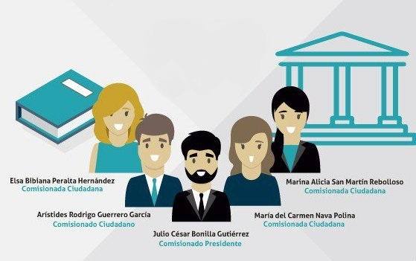
Instituto de Transparencia, Acceso a la Información Pública, Protección de Datos Personales y Rendición de Cuentas de la Ciudad de México
Es el organismo autónomo de la Ciudad de México, especializado, independiente, imparcial y colegiado. Facultado para dirigir y vigilar el ejercicio de los Derechos de Acceso a la Información y la Protección de Datos Personales. Éste se encuentra conformado por 1 comisionado ciudadano, 3 comisionadas ciudadanas y un comisionado presidente, actualmente.
Emitir opiniones y recomendaciones sobre temas relacionados con la Ley.
Verificar que los sujetos obligados cumplan con las obligaciones de la Ley General y la LTAIPRC.
Conocer y resolver los recursos de revisión que se interpongan con relación a las solicitudes de acceso a la información.
Promover la capacitación y actualización de las personas servidoras públicas de los sujetos obligados.
Generar metodologías e indicadores específicos para evaluar el desempeño institucional en materia de transparencia.
Promover que los sujetos obligados desarrollen portales temáticos sobre asuntos de interés público.
ATRIBUCIONES DEL INFO
.
Artículos LTAIPRCCDMX: 37-87

Slide 35
VERIFICACIÓN DE LAS OBLIGACIONES DE TRANSPARENCIA
Denuncia
De Oficio
Dirección de Capacitación y Cultura de la Transparencia

Slide 36
VERIFICACIÓN DE LAS OBLIGACIONES DE TRANSPARENCIA
El Instituto verificará el cumplimiento de las obligaciones de transparencia ya sea de oficio o a petición de los particulares.
Las denuncias presentadas por los particulares podrán realizarse en cualquier momento. Con la verificación se constata:
Que la información publicada se encuentre completa y actualizada.
Emitir dictamen: SO cumple o incumple (requerimiento - subsane)
Constatar que los Comités y unidades de transparencia cuenten con las condiciones mínimas de operación...y verificar como operan…
En toda visita de verificación se levantará una Acta Circunstanciada
Posibles vistas al OIC
Art. LTAIPRCCDMX: 148-155

Slide 37
PROCEDIMIENTO DE ACCESO A LA INFORMACIÓN PÚBLICA
Cuotas de acceso
Solicitud de información
Dirección de Capacitación y Cultura de la Transparencia

Slide 38
Solicitud de información
Toda persona por sí o por medio de representante, tiene derecho a presentar una solicitud de acceso a la información, sin necesidad de sustentar justificación o motivación alguna y tendrá acceso gratuito a la información pública y a sus datos personales en poder de los sujetos obligados, salvo los casos de excepción.
Art. LTAIPRCCDMX: 192-222

Slide 39
La Unidad de Transparencia auxiliará a los particulares para elaborar las solicitudes.
El derecho de acceso a la información pública, se ejercerá a través de la presentación de una solicitud de información.
Art. LTAIPRCCDMX: 192-222

Slide 40
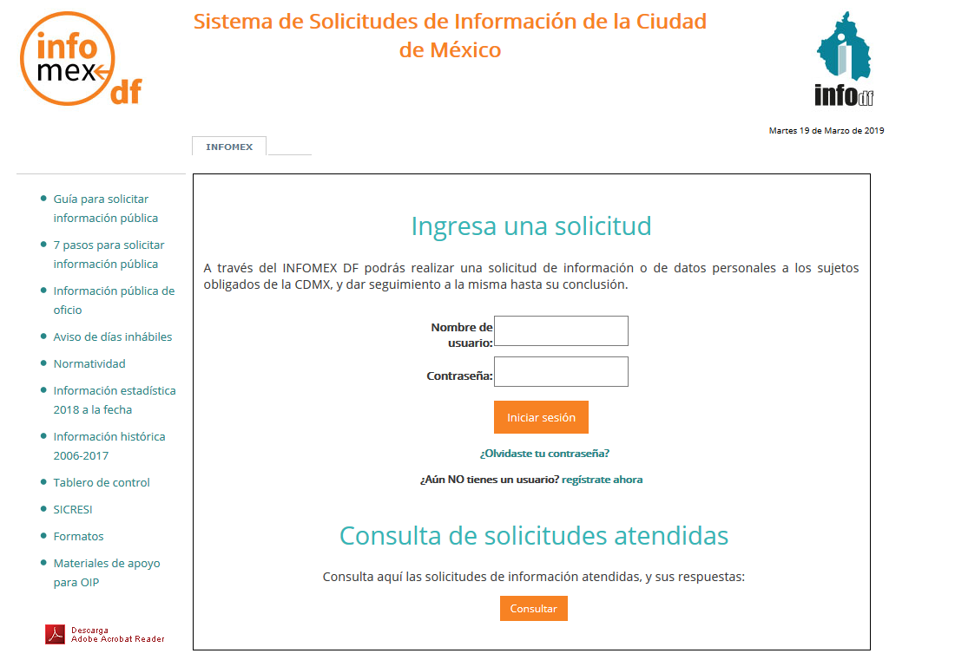
Requisitos mínimos para su presentación
Descripción de los documentos;
Lugar o medio para recibir notificaciones. En caso de que no señalarlo se realizarán por en los estrados de la Unidad de Transparencia;
La modalidad en la que prefiere se otorgue la información. (imágenes- Puede ser mediante consulta directa, copias simples, certificadas, digitalizadas, u otro medio electrónico)
El Derecho de Acceso a la información Pública será gratuito ( salvo excepciones)
Art. LTAIPRCCDMX:
199

Slide 41
La respuesta a la solicitud debe ser notificada al interesado en un máximo de 9 días, excepcionalmente, se podrá ampliarse hasta por 7 días más, siempre que existan razones fundadas y motivadas, debiendo comunicarse las razones de la ampliación antes del vencimiento del plazo a través del medio señalado para ello.
En caso de que la reproducción de la información exceda 60 fojas, a partir de la foja 61 el sujeto obligado podrá cobrar la reproducción de la información solicitada.
Entendiendo que las primeras 60 fojas son gratuitas.
Artículos LTAIPRCCDMX: 200,203 y 212

Slide 42
Tipo de respuesta a solicitudes
Comunica la disponibilidad de la información, previo pago.
Declara la inexistencia de la información.
Se explica que la información está clasificada.
Entrega de información.
Declara que la información solicitada no es de su competencia.
* Una vez notificada la respuesta o cumplido el plazo para darla, el solicitante tendrá 15 días para presentar un recurso de revisión ante el INFO *
Art. LTAIPRCCDMX:
192-222

Slide 43
INFORMACIÓN CLASIFICADA
Clasificación y desclasificación de la información
Información reservada
Información confidencial
Dirección de Capacitación y Cultura de la Transparencia

Slide 44
Clasificación y desclasificación de la información
La Ley reconoce que toda la información generada, administrada o en posesión de los sujetos obligados es pública, considera un bien común de dominio público, accesible a cualquier persona; sin embargo, también considera algunas excepciones tendientes a proteger el interés público y la vida privada de las personas.
La información bajo alguno de los supuestos de excepción es susceptible de clasificarse de dos maneras:
Confidencial
Naturaleza privada
No está sujeta a temporalidad.
Reservada
Naturaleza publica
Está sujeta a temporalidad
Art. LTAIPRCCDMX:
169

Slide 45
Tiempo de clasificación como reservada
La información clasificada como reservada, podrá permanecer con tal carácter hasta por un periodo de tres años a partir de la fecha de clasificación.
Podrá ampliarse hasta por dos años más cuando subsistan las causas que dieron origen a su clasificación.
5 años, plazo máximo de reserva
+
=
3 años
2 años
Art. LTAIPRCCDMX:
171

Slide 46
Desclasificación de la información
I. Se extingan las causas que dieron origen a su clasificación.
La información clasificada como reservada será pública cuando:
II. Expire el plazo de clasificación.
CT
III. Exista resolución de la autoridad competente que determine que existe una causa de interés público que prevalece sobre la reserva de la información.
Art. LTAIPRCCDMX: 171

Slide 47
Medios de defensa
Recurso de revisión (INFO)
Recurso de inconformidad (INAI)
Amparo
Cumplimiento de resolución

Slide 48
Recurso de Revisión
Es un medio de defensa con el que cuenta un solicitante de información que esté inconforme con la respuesta del Sujeto Obligado, tiene 15 días a partir de la notificación de la respuesta, o puede presentar el recurso a partir de la fecha que el sujeto obligado debió dar respuesta y no lo hizo.
Recurso de revisión procede, entre otras, en contra de:
Clasificación de información
Declaración de inexistencia
Falta de tramite de la solicitud
Entrega de información incompleta
Declaración de incompetencia
IMPORTANTE:
Segunda impugnación
La respuesta que den los sujetos obligados en cumplimiento a la resolución a un recurso de revisión, es susceptible de ser impugnada por los particulares.
El INAI cuenta con una facultad de atracción, la cual le permite conocer y resolver los recursos de los organismos garantes locales, en este caso del INFO que por su interés o trascendencia así lo ameriten. Esta faculta puede ejercerse de oficio o a petición de los organismos garantes.
Artículos LTAIPRCCDMX: 233-254

Slide 49
Se presenta el recurso de revisión
(PARTES)
Ofrecen pruebas y alegatos
Una vez decretado el cierre se elabora proyecto de resolución
Día 1
3 días
7 días
10 días
30 días
INFO
Emite Resolución
INFO
Una vez desahogadas las pruebas se decreta el cierre de Instrucción
INFO
Desecha
Previene (5 días para desahogar)
Admite
El plazo de 30 días puede ampliarse 10 días más.
Art. LTAIPRCCDMX: 233-254

Slide 50
Resoluciones del Instituto
Se emitirá una instrucción.
El responsable atienda la solicitud ARCO, en caso de omisión.
Sea extemporáneo, no se acredite debidamente la identidad, no haya atendido la prevención
DESECHAR
El recurrente se desista, aparezca alguna causal de improcedencia o el recurso quede sin materia
SOBRESEE
MODIFICA O REVOCA
ORDENA
CONFIRMAR
El INFO confirma la respuesta del Sujeto obligado
Las resoluciones del Instituto son vinculantes, definitivas e inatacables.
Art. LTAIPRCCDMX:
244

Slide 51
Cumplimiento de las resoluciones
Los sujetos obligados a través de su unidad de transparencia darán cumplimiento a las resoluciones del INFO.
El sujeto obligado deberá informar al INFO sobre el cumplimiento de la resolución
El INFO verificará de oficio la información a más tardar al día siguiente de recibir el oficio de cumplimiento, y dará vista al recurrente.
Si el INFO considera que el sujeto obligado da cumplimiento , se emitirá un Acuerdo de cumplimiento. En caso contrario el INFO:
Emitirá un acuerdo de incumplimiento
Notificará al superior jerárquico del responsable de dar cumplimiento.
Determinará las medidas de apremio o sanciones.
Posibles vistas al OIC
Art. LTAIPRCCDMX: 257-259

Slide 52
Recurso de Inconformidad y Amparo
El recurso de inconformidad procede contra las resoluciones emitidas por el INFO que:
Confirmen o modifiquen la clasificación de la información
Confirmen la inexistencia o negativa de información.
El recurso de inconformidad se sustanciará atendiendo a lo dispuesto por la Ley General.
La resolución del INAI será definitiva e inatacable para el organismo garante (INFO) y el sujeto obligado. Sin embargo, el particular podrá impugnar, de nueva cuenta, las resoluciones del INAI ante el Poder Judicial de la Federación, mediante un AMPARO.
Art .255
LTAIPRCCDMX
Arti.158 y 159
LGTAIP

Slide 53
MEDIDAS DE APREMIO Y SANCIONES
Medidas de apremio
Sanciones
Dirección de Capacitación y Cultura de la Transparencia

Slide 54
MEDIDAS DE APREMIO Y SANCIONES
Medidas de apremio
El Instituto, podrá imponer al encargado de cumplir con la resolución, las siguientes medidas de apremio para asegurar el cumplimiento de sus determinaciones:
Sanciones
La falta de respuesta a las solicitudes de información en los plazos establecidos;
Amonestación pública, o
Multa, de ciento cincuenta hasta mil quinientas veces la unidad de medida vigente en la Ciudad de México.
Incumplir con las obligaciones y los plazos de atención previstos en la presente Ley;
Entregar información incomprensible, incompleta, en un formato no accesible, una modalidad de envío o de entrega diferente a la solicitada previamente por el usuario en su solicitud de acceso a la información, al responder sin la debida motivación y fundamentación establecidas en esta Ley;
No actualizar la información correspondiente a las obligaciones de transparencia en los plazos previstos
Posibles vistas al OIC
El incumplimiento de los sujetos obligados será difundido en los portales de obligaciones de transparencia del Instituto y considerados en las evaluaciones.
Art. LTAIPRCCDMX: 260-274

Slide 55
Reforzamiento de conocimientos
Conceptos básicos
Transparencia, acceso a la información y rendición de cuentas
Gobierno abierto
El Derecho a la Información en la Ciudad de México
Ideas del desarrollo del derecho a la Información
Aspectos principales de la ley
Principios
Requisitos de una solicitud de información
Medios de defensa

Slide 56
REFORZAMIENTO DE CONOCIMIENTOS
(Evaluación del curso)
20 min
IMPORTANTE: Al final de esta evaluación se realizara un ejercicio de retroalimentación, para aclarar dudas y contestar preguntas.

Slide 57
Contacto
INFO conmutador:
56.36.21.20
Dirección de Capacitación para la Cultura de la Transparencia , la Protección de Datos Personales y Rendición de Cuentas:
56.36.21.20 Ext. 103, 144, 157.
direccioncapacitacion@infodf.org.mx

Slide 58
Además de este curso, la Dirección ofrece los siguientes cursos:
Presencial
Introducción a la Ley de Protección de Datos Personales en Posesión de Sujetos Obligados.
Taller de Solicitudes de información y Recurso de Revisión
Taller de Clasificación de Información
Taller de Prueba de Daño
A distancia
Ética Pública disponible en http://www.cevat.org.mx/aulavirtual/cursos/login/index.php
Introducción de la Ley de Transparencia, Acceso a la Información y Rendición de Cuentas de la Ciudad de México disponible en http://www.infodf.org.mx/ava/acceso/
Tutorial
SIPOT, disponible en http://www.infodf.org.mx/cursosipot/

